Slide 1
PLASTI-FICHE N°1 Les nombres jusqu’à 99
Notes:
La mise en œuvre de chaque item est détaillée dans le guide pédagogique. Les fiches contiennent beaucoup d’items, elles n’ont pas été conçues pour que tous les items soient réalisés chaque jour !

Slide 2
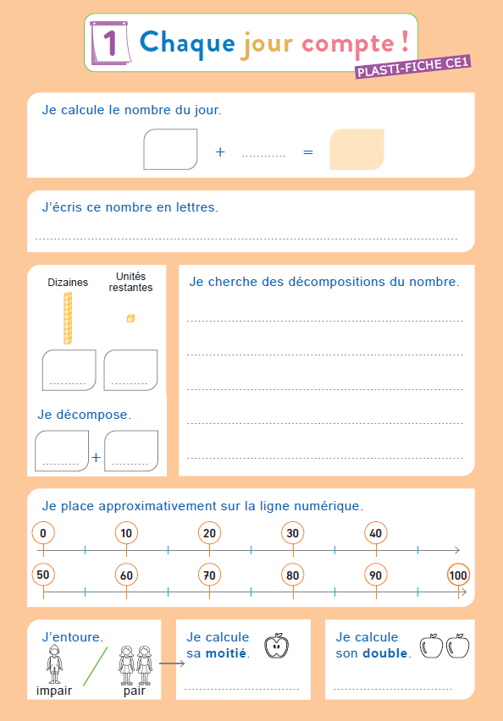
Plasti-fiche n°1 : les nombres jusqu’à 99

Slide 3
Plasti-fiche n°1 : les nombres jusqu’à 99

Slide 4
Plasti-fiche n°1 : les nombres jusqu’à 99

Slide 5
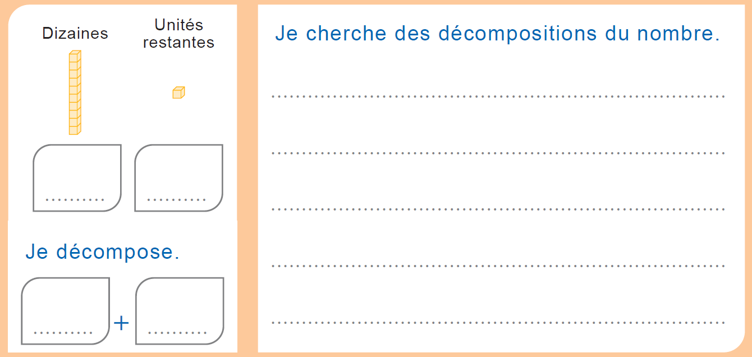
Plasti-fiche n°1 : les nombres jusqu’à 99

Slide 6
Plasti-fiche n°1 : les nombres jusqu’à 99

Slide 7
Plasti-fiche n°1 : les nombres jusqu’à 99

Slide 8
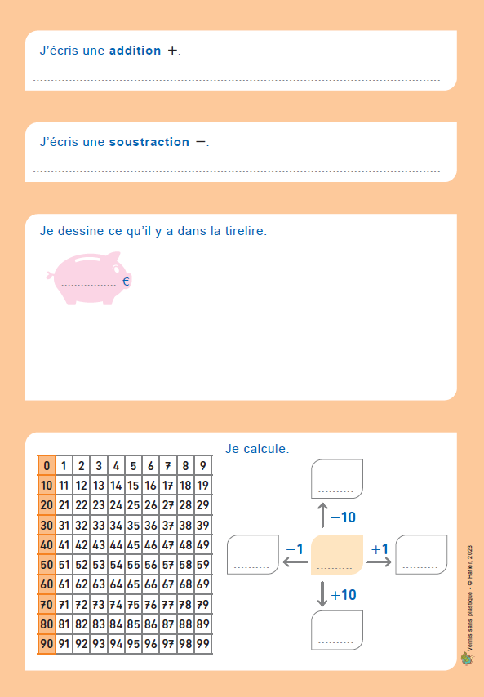
Plasti-fiche n°1 : les nombres jusqu’à 99

Slide 9
Plasti-fiche n°1 : les nombres jusqu’à 99
Notes:
Préciser aux élèves qu’ils doivent proposer une addition différente de celle qui leur a permis de trouver le nombre du jour.

Slide 10
Plasti-fiche n°1 : les nombres jusqu’à 99

Slide 11
Plasti-fiche n°1 : les nombres jusqu’à 99

Slide 12
Plasti-fiche n°1 : les nombres jusqu’à 99

